Slide 1

RVP2
Écurie Piston Sport Auto
Département Motorisation Instrumentée

Slide 2
Plan du RVP2
Contexte Général

Slide 3
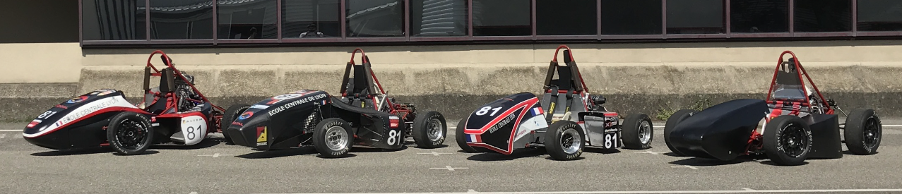
Contexte général
l’EPSA
Objectif de l’EPSA : conception et réalisation chaque année d’un véhicule de compétition pouvant participer au Formula Student
De gauche à droite dans leur ordre chronologique de sortie:
Dynamix, Atomix, Kinétix, Olympix, 4 véhicules de l’EPSA ayant participé au Formula Student.

Slide 4
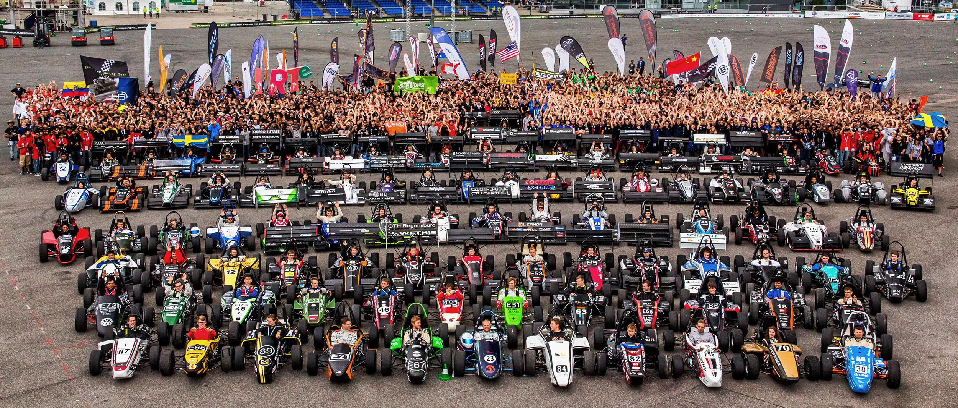
Contexte général
Le Formula Student
Le Formula Student ( abrégé FS) : Compétition à renommée internationale (800 écoles), évaluant les compétences ingénieures de l’écurie
Photo des équipes au FS Germany
Source : https://www.greenteam-stuttgart.de/en/formula-student/

Slide 5
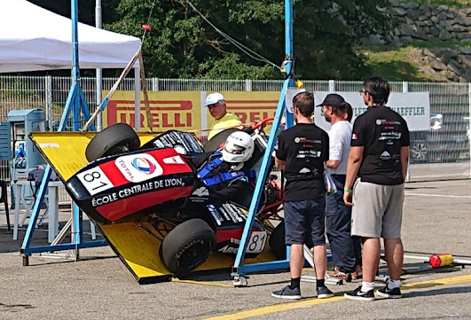
Contexte général
Les épreuves statiques du Formula Student
Engineering Design
Tilt & Braking
Business Presentation
Cost and Manufacturing

Slide 6
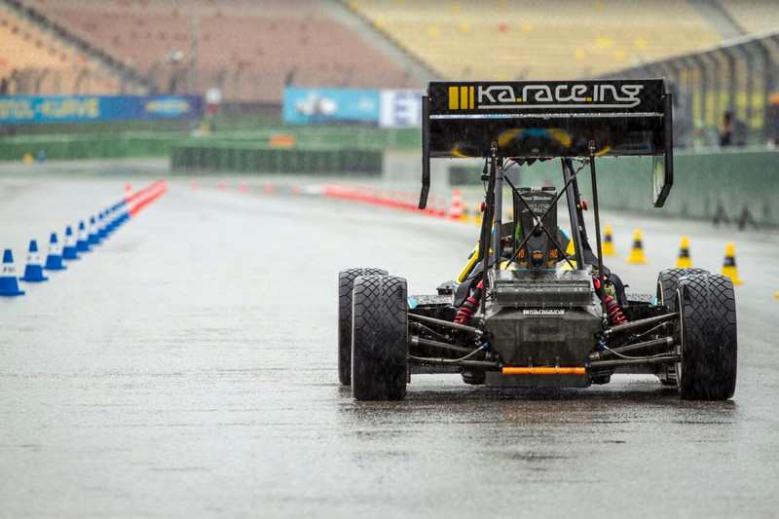
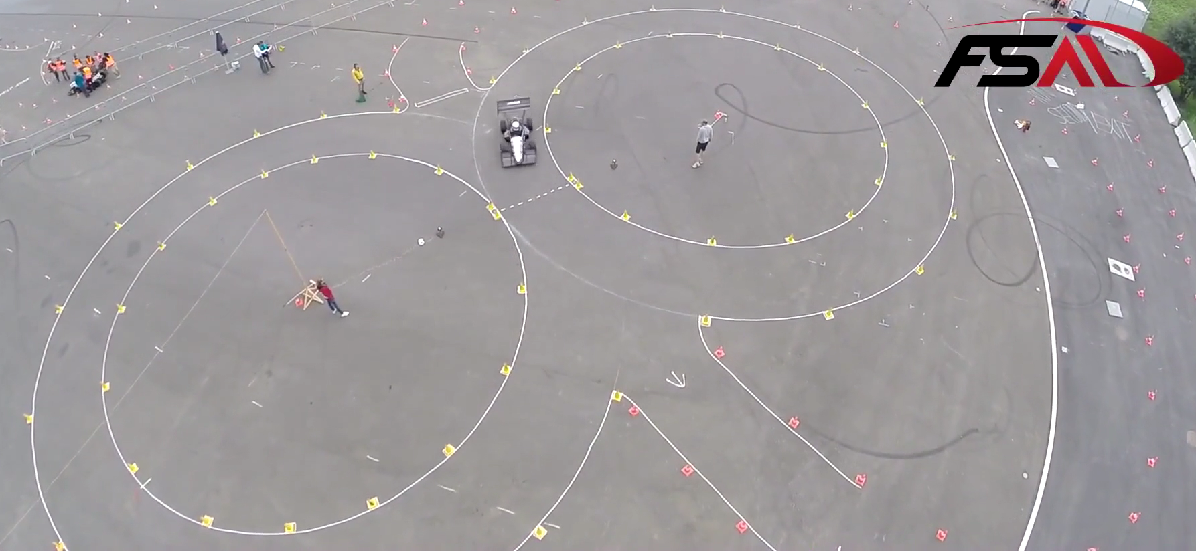
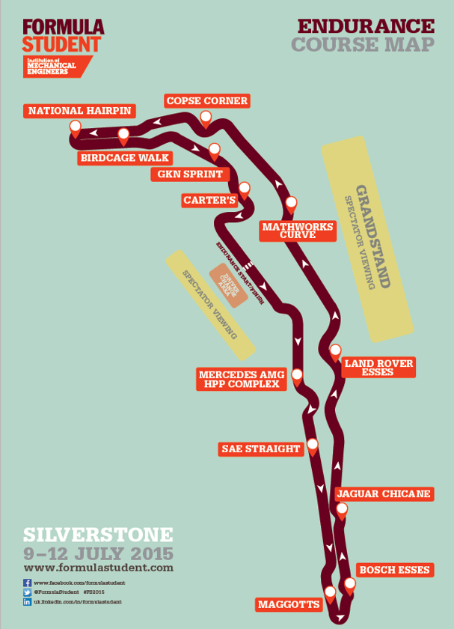
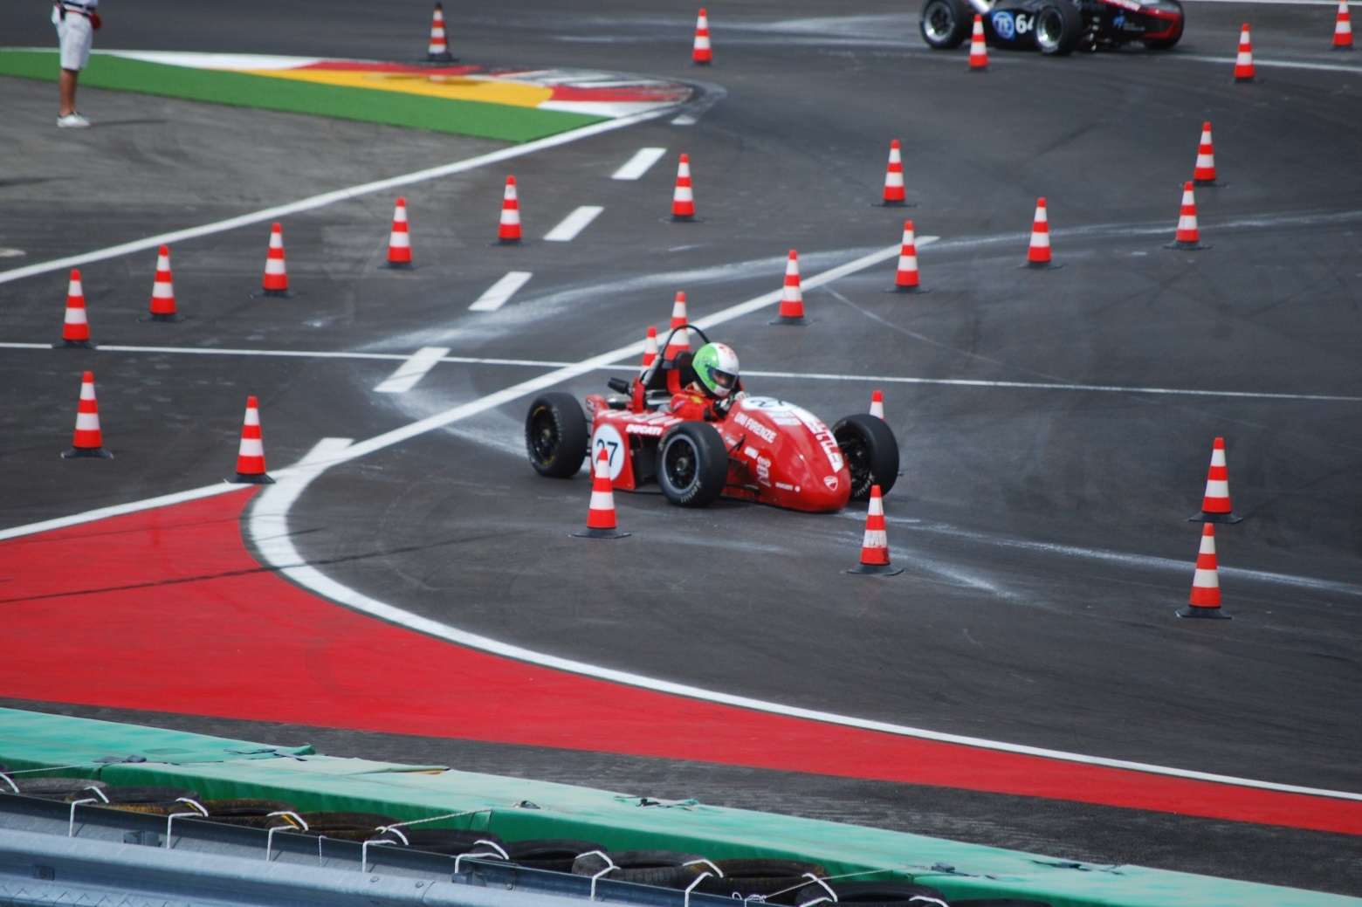
Contexte général
Les épreuves dynamiques du Formula Student
Accélération
Skid-pad
75m
Source : www.formulastudent.de
Autocross
Endurance
& Efficiency
Source : www.firenzerace.it/
22km
Source : amccormick21.wordpress.com/

Slide 7
Contexte général
La gestion de projet à l’EPSA - Cycle de développement des véhicules
Top Compet
Top Projet
Validation
Top Copeau
REX
Véhicule année N
Conception
Top Moteur
Production
Véhicule année N+1
Top Compet
Top Projet
Validation
Top Copeau
REX
Conception
Top Moteur
Production
AVRIL N
DÉCEMBRE N
AVRIL N+1
DÉCEMBRE N+1
AVRIL N+2
JUILLET N+2

Slide 8
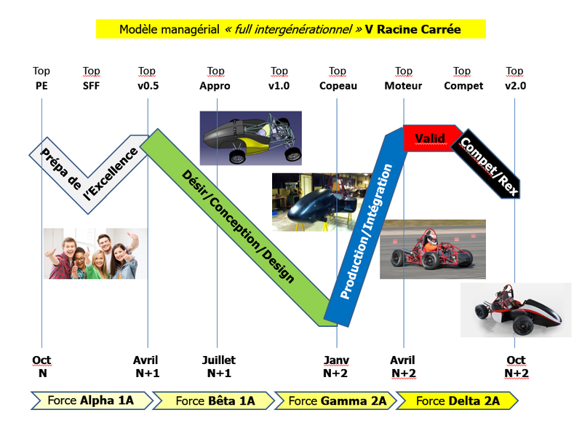
Contexte général
La gestion de projet à l’EPSA - Modèle Managérial intergénérationnel

Slide 9



Contexte général
Nos Partenaires

Slide 10
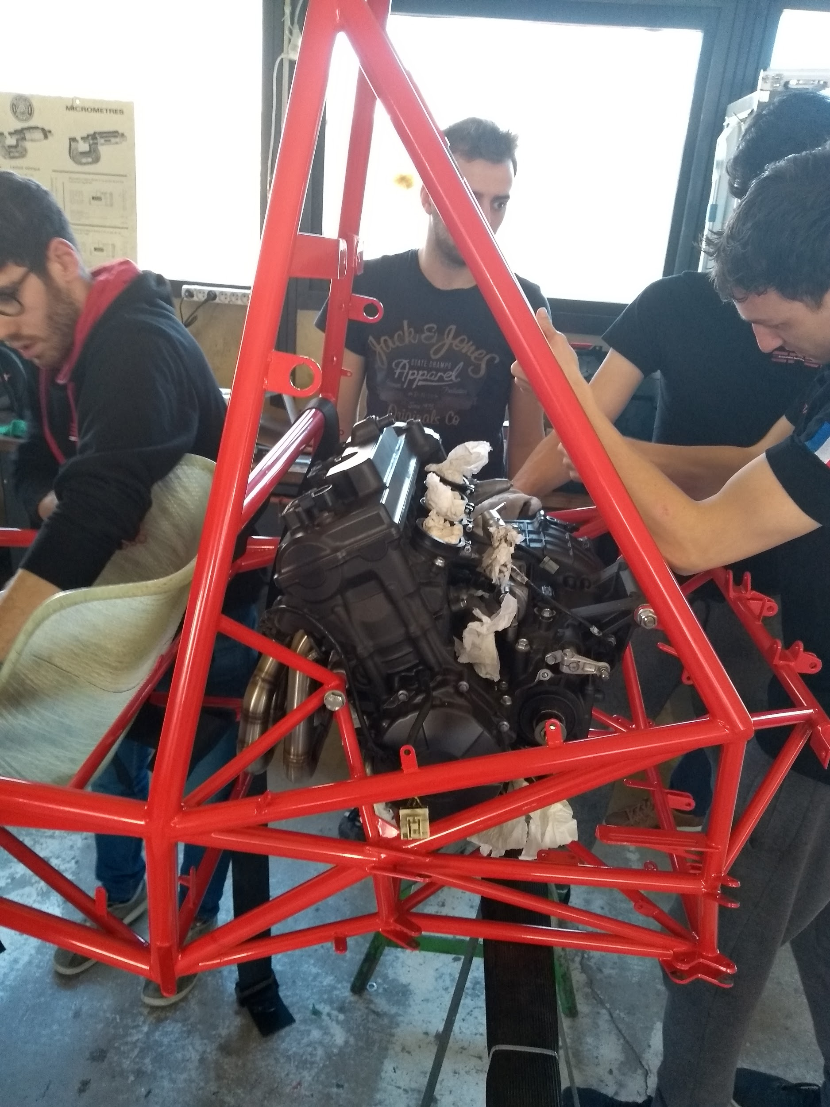
Contexte général
Avancement du projet Optimus (2019)
Rollout 2019 :
Optimus doit être fonctionnel pour le 10 avril

Slide 11
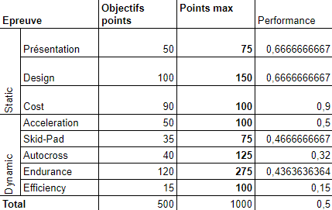
Contexte général
Lancement du projet Invictus (2020)
Analyse critique du projet Optimus
Objectifs à atteindre pour Invictus

Slide 12
Contexte général
Budget financier
Département : | Budget alloué
Châssis équipé : | 21 000€
Motorisation : | 21 100€
Liaison au sol : | 28 200€
Ergonomie et électronique : | 6 000€
Divers : | 14 000€
TOTAL : | 90 300 €

